Slide 1
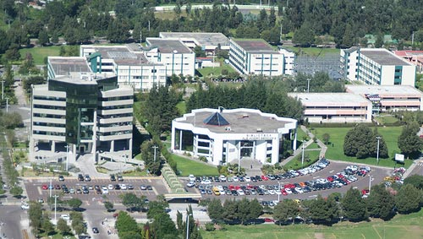
UNIVERSIDAD DE LAS FUERZAS ARMADAS ESPE
DEPARTAMENTO DE CIENCIAS ECONÓMICAS, ADMINISTRATIVAS Y DE COMERCIO
TESIS PREVIA A LA OBTENCIÓN DEL TITULO DE INGENIERA EN MERCADOTECNIA - PRESENCIAL
“MODELO DE GESTIÓN PARA CENTROS GERONTOLÓGICOS PÚBLICOS DEL PAÍS”
ALEJANDRO RENÉ GUAYASAMÍN VERGARA
ADRIANA VALERIA SANTILLAN REYES
DIRECTOR: DR. SEGUNDO CARGUA
CODIRECTOR: ING. RAMIRO MOYA
SANGOLQUÍ, FEBRERO 2014

Slide 2
CONTENIDOS
CAPITULO I
GENERALIDADES
CAPÍTULO II
MARCO TEÓRICO
CAPÍTULO III
MATRIZ DE COMPETENCIAS
CAPÍTULO IV
DISEÑO DE LA ESTRATEGIA
CAPÍTULO VI
IMPLEMENTACIÓN DEL MODELO
CAPÍTULO VII
CONCLUSIONES Y RECOMENDACIONES
CAPÍTULO V
ORGANIZACIÓN POR PROCESOS Y ESTRUCTURA ORGÁNICA

Slide 3
ANÁLISIS SITUACIONAL EXTERNO
Los centros gerontológicos públicos no observan que se necesita como talento humano mínimo requerido como por ejemplo: terapistas físicos, ocupacionales y de lengua, trabajadoras sociales, cuidadores y orientadores familiares para la preparación de alimentos, generación de actividades sociales y culturales.
Aún con el esfuerzo de particulares, instituciones religiosas gobiernos seccionales “la realidad es que hay adultos mayores desplazados, sin actividad, solos, deprimidos y tristes
Carencia de especialistas gerontológicos para el tratamiento del adulto mayor
Las unidades operativas de los centros gerontológicos no cubren las demandas de servicios de los adultos
Falta de control de la asignación de recursos por parte del estado, pues no es adecuado otorgar un financiamiento sin realizar un estudio previo de cuanto realmente necesita una institución para comenzar con sus actividades.

Slide 4
OBJETIVOS ESPECÍFICOS
OBJETIVO GENERAL
Formular la base teórica que sustentará el modelo de gestión para los centros gerontológicos públicos
Diseñar una matriz de competencias para los centros gerontológicos del sector público de l país
Diseñar la organización por procesos que realicen la aplicación de las estrategias para los centros gerontológicos del sector público del país
Implementar un modelo de gestión público en los centros gerontológicos públicos del país
Formular estrategias que direccionen el funcionamiento de los centros gerontológicos públicos
Diseñar un modelo de gestión para centros gerontológicos públicos en el Ecuador; con el fin de crear los departamentos necesarios y que el gobierno pueda asignar los recursos adecuados para los mismos

Slide 5
PRINCIPIOS Y COMPONENTES
DEL MODELO DE GESTIÓN
PRINCIPIOS DE LA GESTIÓN
REGISTRO OFICIAL N○ 599 | CALIDAD TOTAL
EFICIENCIA | ADOPTAR LA NUEVA FOLOSOFÍA
CALIDAD | ENCONTRAR Y RESOLVER PROBLEMAS PARA MEJORAR EL SISTEMA DE PRODUCCIÓN Y SERVICIOS DE MANERA CONSTANTE Y PERMANENTE
DESCONCENTRACIÓN
DESENTRALIZACIÓN
COORDINACIÓN
TRANSPARENCIA
PARTICIPACIÓN | ELIMINAR ESTANDARES DE TRABAJO QUE ESTIPUEN CALIDAD Y NO CANTIDAD
SENTIDO DE PERTENENCIA
RESPONSABILIDAD SOCIAL | ELIMINAR LAS BARRERAS QUE IMPIDEN AL TRABAJADOR HACER UN BUEN TRABAJO
RESPONSABILIDAD SOCIAL
 | INSTITUIR UN VIGOROSO PROGRAMA DE EDUCACIÓN Y ENTRENAMIENTO
RESPONSABILIDAD AMBIENTAL
ELEMENTOS DEL MODELO DE LA GESTIÓN PÚBLICA
REGISTRO OFICIAL N○ 599
MATRIZ DE COMPETENCIAS
GOBIERNO POR RESULTADOS
GESTIÓN DE PLANES, PROGRAMAS Y PROYECTOS
GESTIÓN DE PROCESOS
GESTIÓN Y OPTIMIZACIÓN DE TALENTO HUMANO POR RESTRICCIÓN
HERRAMIENTAS COMPLEMENTARIAS AL MODELO DE GESTIÓN

Slide 6
PROPUESTA DE MODELO DE GESTIÓN
MATRIZ DE COMPETENCIAS
DISEÑO DE LA ESTRATEGIA
ORGANIZACIÓN POR PROCESOS Y ESTRUCTURA ORGÁNICA
IMPLEMENATCIÓN DEL MODELO

Slide 7
MATRIZ DE COMPETENCIAS
MATRIZ DE COMPETENCIAS
COMPONENTES | NORMA | ATRIBUCIONES | RESPONSABLES | FACULTADES | PRODUCTOS/ SERVICIOS | OTRAS ENTIDADES PÚBLICAS
PROTECCIÓN AL ADULTO MAYOR |  |  |  | RECTORÍA
 |  |  |  | DIRECCIÓN
CUIDADO AL ADULTO MAYOR |  |  |  | COORDINACIÓN
ATENCIÓN INTEGRAL |  |  |  | CONTROL
GESTIÓN |  |  |  | EJECUCIÓN
NORMAS JURÍDICAS
Constitución de la república del Ecuador
La ley orgánica del sistema de Salud Pública
La ley del Anciano.
Reglamento de la ley del anciano.
Reglamento del funcionamiento de centros de atención gerontológico
Reglamento para el otorgamiento de permisos de funcionamiento de los centros de atención a los/las adultos/as mayores, por parte de instituciones del sector público y privado.
Reglamento de beneficios tributarios a favor del anciano
Normas para el otorgamiento de permisos de funcionamiento de los centros gerontológicos.
Requisitos para obtener los permisos de funcionamiento de los centros gerontológicos
NORMAS TÉCNICAS/ADMINISTRATIVAS
Estatuto orgánico por procesos del MIES

Slide 8
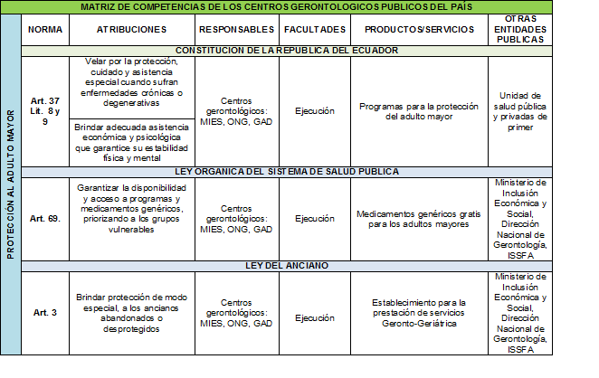

Slide 9
FORMULACIÓN DE
LA ESTRATEGIA

Slide 10
I. ANÁLISIS SITUACIONAL INTERNO
GESTIÓN OPERATIVA
PROTECCIÓN AL ADULTO MAYOR
DETALLE | AÑO 2003 | AÑO 2011 | AÑO 2013
MEDICAMENTOS ESPECIALIZADOS Y ATENCIÓN PSICOLÓGICA | 373,479 | 159000 | 2067000
CUIDADO AL ADULTO MAYOR
DETALLE | AÑO 2003 | AÑO 2011 | AÑO 2013
VIVIENDA | 16000 | 8000 | 10400
DONACIONES | 1.394.890,90 | 1.841.340,40 | 2.567.487,11
ASITENCIA INTEGRAL
DEATLLE | AÑO 2003 | AÑO 2011 | AÑO 2013
ASITENCIA INTEGRAL | 105.711.80 | 1.400.000 | 1.820.000

Slide 11
I. ANÁLISIS SITUACIONAL INTERNO
GESTIÓN ADMINISTRATIVA
TALENTO HUMANO
34000 | Médicos en el Ecuador
16500 | Médicos Generales
17500 | Médicos especialistas
10000 | Médicos fuera del país
SEGÚN LA OMS DEBEN EXISTIR 26 MÉDICOS POR CADA 10000 HABITANTES
MÉDICOS GERIATRAS EN EL ECUADOR
Déficit de médicos especialistas | AÑO 2003 |  |  | AÑO 2011 |  |  | AÑO 2013
 | Población | Médicos Geriatras | Atención geriátrica por médico | Población | Médicos Geriatras | Atención geriátrica por médico | Población | Médicos Geriatras | Atención geriátrica por médico
500 | 669543 | 3 | 223181 | 964463 | 12 | 80372 | 1229089 | 18 | 68283

Slide 12
I. ANÁLISIS SITUACIONAL INTERNO
GESTIÓN ADMINISTRATIVA
GESTIÓN TICS
Monto de equipamiento Tecnológico
Centro gerontológico | Monto
Patate | 336,307
Santo Domingo | 500,000
Guano | 400,000
Pedernales | 157,000

Slide 13
I. ANÁLISIS SITUACIONAL INTERNO
LOGÍSTICA
GESTIÓN ADMINISTRATIVA
ZONAS | Suma de COBERTURA TOTAL
ZONA 1 | 1871
CARCHI | 380
ESMERALDAS | 105
IMBABURA | 1254
SUCUMBIOS | 132
ZONA 2 | 1025
NAPO | 460
ORELLANA | 565
ZONA 3 | 1171
CHIMBORAZO | 665
COTOPAXI | 270
PASTAZA | 186
TUNGURAHUA | 50
ZONA 4 | 813
MANABÍ | 613
SANTO DOMINGO | 200
ZONA 5 | 1443
BOLIVAR | 378
GALAPAGOS | 160
GUAYAS | 205
LOS RIOS | 620
SANTA ELENA | 80
ZONA 6 | 1663
AZUAY | 961
CAÑAR | 402
MORONA SANTIAGO | 300
ZONA 7 | 3423
EL ORO | 659
LOJA | 2009
ZAMORA CHINCHIPE | 755
ZONA 8 | 2169
GUAYAS | 2169
ZONA 9 | 1271
PICHINCHA | 1271
Total general | 14849

Slide 14
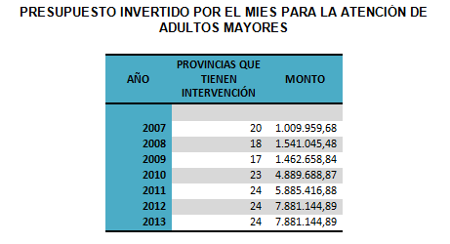
I. ANÁLISIS SITUACIONAL INTERNO
GESTIÓN FINANCIERA
Centros gerontológicos con privados con convenio
centros gerontológicos | Monto
Hogar social "Daniel Álvarez Sánchez | 47,000
Hogar social "Dr. Hugo Agila Vargas | 40,500
Hogar Santa María Josefa | 39,000
Hogar Social "Reina del Cisne | 54,000
Hogar San José de las Canoas | 38,500
Señor del Cautivo | 23,500
Fundación San Jacinto de Alamor | 15,000
Casa Hogar "Los Desamparados" | 17,500
Asociación Pro Defensa de Anciano | 32,000
Los Arupos del CASMUL | 17,500
Patronato Provincial de Amparo | 20,500
Total | 345,000
INVERSIÓN | DESCRIPCIÓN
782.000.000,00 | CIENCIA Y TECNOLOGÍA
7.000.000.000,00 | SECTOR DE LA SALUD
192.729.627,30 | ASIGNACIÓN DEL MIES
2.000.000,00 | INFRAESTRUCTURA
250.000,00 | NECESITA UN CENTRO GERONTOLÓGICO PARA LA IMPLEMENTACIÓN DE TECNOLOGÍA

Slide 15
I. ANÁLISIS SITUACIONAL INTERNO
GESTIÓN FINANCIERA
CENTROS GERONTOLÓGICOS SIN COSTO
ZONAS | CANTIDAD | COBERTURA
ZONA 1 | 8 | 482
ZONA 4 | 4 | 528
ZONA 5 | 3 | 130
ZONA 6 | 3 | 450
ZONA 9 | 3 | 235
TOTAL | 21 | 1825
CENTROS GERONTOLÓGICOS CON COSTO
ZONAS | CANTIDAD | COBERTURA | INGRESO | PRECIO PROMEDIO
ZONA 1 | 26 | 1761 | 3351 | 128,89
ZONA 2 | 12 | 1042 | 1042 | 86,83
ZONA 3 | 18 | 969 | 3300 | 183,33
ZONA 4 | 3 | 285 | 99 | 33
ZONA 5 | 15 | 1393 | 3897 | 259,8
ZONA 6 | 23 | 1410 | 1800 | 78,26
ZONA 7 | 30 | 3243 | 3711 | 123,7
ZONA 8 | 5 | 2168 | 577 | 115,4
ZONA 9 | 11 | 1036 | 2037 | 185,18
TOTAL | 143 | 13307 | 19814 | 132,71

Slide 16
I. ANÁLISIS SITUACIONAL INTERNO
GESTIÓN FINANCIERA
CENTROS GERONTOLÓGICOS SIN CONVENIO
ZONAS | CANTIDAD
ZONA 1 | 6
ZONA 2 | 12
ZONA 3 | 16
ZONA 4 | 5
ZONA 5 | 6
ZONA 6 | 26
ZONA 7 | 30
ZONA 8 | 4
ZONA 9 | 14
TOTAL | 119
CENTROS GERONTOLÓGICOS CON CONVENIO
ZONAS | CANTIDAD | INGRESO | PRECIO PROMEDIO
ZONA 1 | 28 | 2065 | 98,33
ZONA 3 | 2 | 629 | 314,5
ZONA 4 | 2 | 18 | 18
ZONA 5 | 10 | 2074 | 207,4
TOTAL | 42 | 4786 | 159,6

Slide 17
PROBLEMAS ANALISADOS
GESTIÓN OPERATIVA
Se ha analizado las 3 competencias de los centros gerontológicos públicos del país:
PROTECCIÓN AL ADULTO MAYOR
Los centros gerontológicos posee poca inversión en el ámbito de salud y psicología por que el gobierno tiene otros grupos vulnerables de mayor importancia
CUIDADO AL ADULTO MAYOR
Para el ámbito de la vivienda es muy poco lo que el gobierno asigna pues un centro gerontológico necesita de mayor inversión para ofrecer un servicio de calidad, las donaciones son un ámbito fundamental para cubrir algunas necesidades de los centros gerontológicos públicos del país
EL gobierno ha invertido en diferentes ámbitos como el turismo para el adulto mayor, programas para mejorar la calidad de vida del adulto mayor como el 60 y piquito entre otros ámbitos
ATENCIÓN INTEGRAL

Slide 18
PROBLEMAS ANALISADOS
GESTIÓN DE TALENTO HUMANO
FALTA DE MÉDICOS ESPECIALISTAS EN GERONOTOLOGIA Y GERIATRIA EN EL ECUADOR
GESTIÓN TICS
El gobierno solo posee 4 centros gerontológicos equipados con tecnología de punta a nivel nacional
GESTIÓN DE LOGÍSTICA
El sector público solo puede atender a 14849 adultos mayores a nivel nacional pues la demanda actual es de 537,421 adultos mayores es decir los centros gerontológicos no pueden cubrir toda la demanda
El presupuesto que el gobierno asigna al MIES no es optimo para las diferentes necesidades del adulto mayor como por ejemplo equipamiento tecnológico, firma de convenios, construcción de edificaciones entre otros
GESTIÓN FINANCIERA

Slide 19
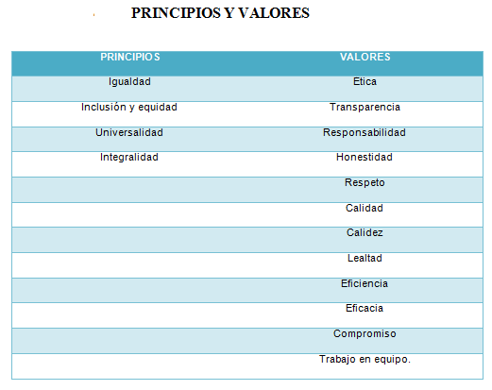
II. DIRECCIONAMIENTO ESTRATÉGICO

Slide 20
II. DIRECCIONAMIENTO ESTRATÉGICO

Slide 21
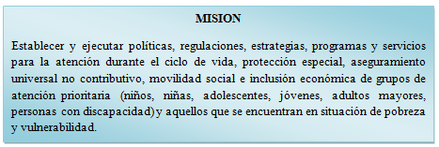
II. DIRECCIONAMIENTO ESTRATÉGICO

Slide 22
II. DIRECCIONAMIENTO ESTRATÉGICO
MAPA ESTRATÉGICO

Slide 23
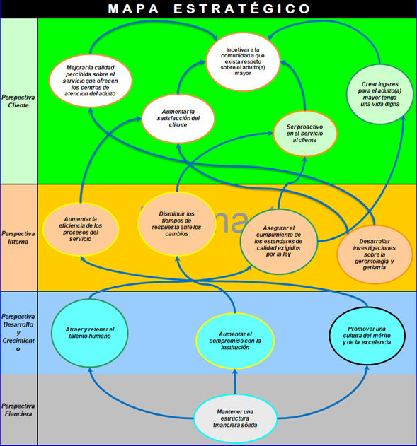

Slide 24
III. ESTRUCTURA ESTRATÉGICA
MATRIZ DE
CATÁLOGO DE
OBJETIVOS

Slide 25
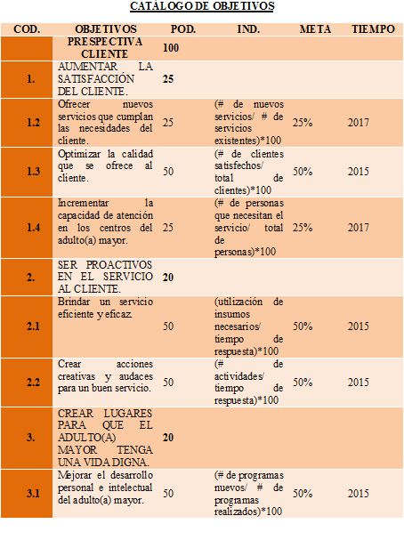

Slide 26
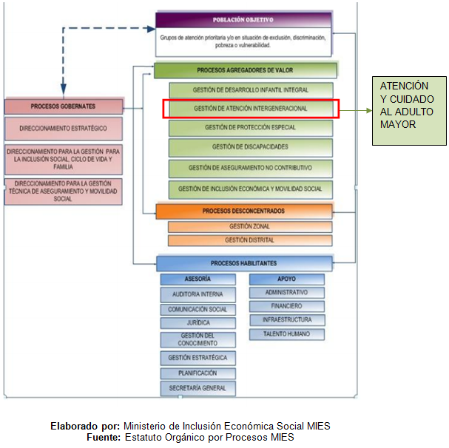
MAPA DE PROCESOS MIES

Slide 27
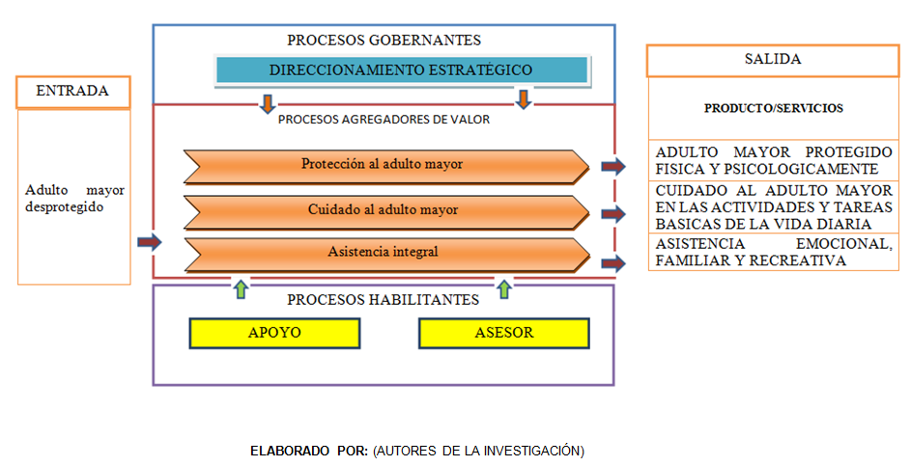
MAPA DE PROCESOS
PROPUESTA

Slide 28
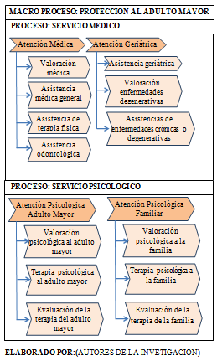
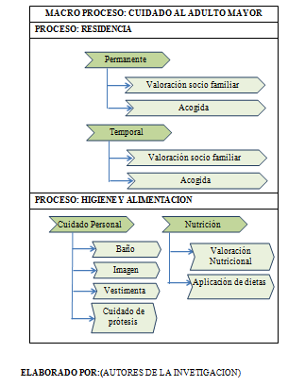
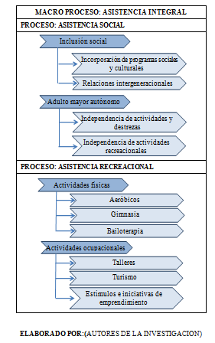
DESPLIEGUE DE PROCESOS SUBPROCESOS Y PROCEDIMIENTOS

Slide 29
DESPLIEGUE DE PRODUCTOS/ SERVICIOS
Y PROCEDIMIENTOS

Slide 30
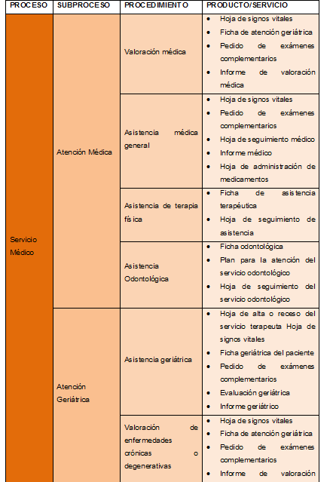

Slide 33
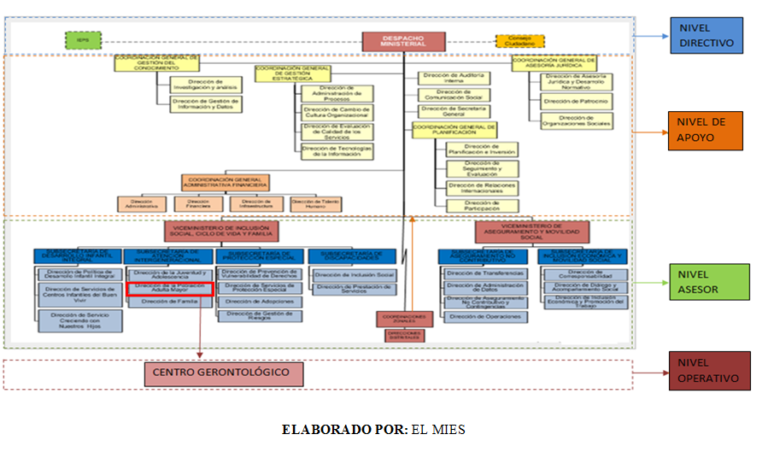
ESTRUCTURA ORGÁNICA MIES

Slide 34
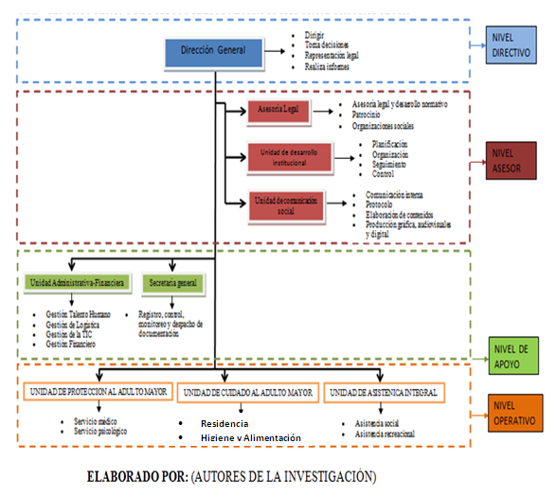
ESTRUCTURA ORGÁNICA PROPUESTA

Slide 35
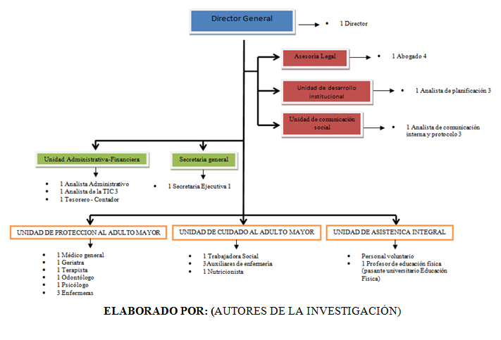
ESTRUCTURA DE POSICIÓN PROPUESTA

Slide 36
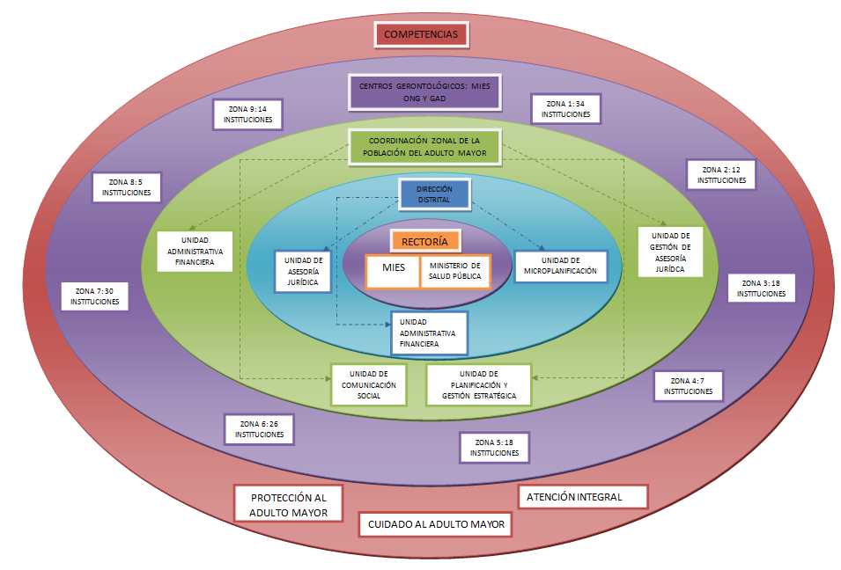
MATRIZ DE INTERELACIONES

Slide 37
IMPLEMENTACIÓN DEL MODELO
ESTRATEGIAS DE COMUNICACIÓN
Comunicación descendente
La dirección suministrará información a los empleados sobre el modelo de gestión, es decir, cuáles son sus componentes y como se encuentran estructurados cada uno de ellos, lo cual se buscará crear un clima de confianza y motivación que elimine desinformación.
Comunicación ascendente
La unidad de comunicación en conjunto con el área de RRHH buscarán incrementar la participación de todos los miembros del centro gerontológico con respecto al modelo de gestión que se implementará, con, lo que se espera que incremente la motivación frente al proceso y se elimine de a poco la resistencia, dicha estrategia permitirá conocer si está recibiendo e interpretando bien la información y detectar las malas interpretaciones.
Comunicación horizontal
Esta estrategia está encaminada a los principales líderes de cada unidad que posee el centro gerontológico, el cual tendrá como fin mencionar sobre los beneficios que posee el modelo de gestión como por ejemplo: las competencias, el direccionamiento estratégico, la estructura de procesos lo que ocasionará una eficiencia laboral en centro gerontológico.
Controlar los focos de comunicación informal
Para que no exista una comunicación informal se realizará un buen feed-back, esto quiere decir que la información que se den a los empleados sobre el modelo de gestión sea real y claro para que no haya malas interpretaciones.

Slide 38
Decidir los canales de comunicación más adecuados
Para llevar a cabo con la comunicación interna en el centro gerontológico, la dirección con la asistencia de RRHH y la unidad de comunicación utilizarán las siguientes estrategias:
Estas reuniones tendrán cada encargado de la unidad, con anticipación se realizará un documento resumen en el cual estará expuesto la información del modelo de gestión con cada uno de sus componentes.
Estrategia intensiva de comunicación electrónica
Se creará un correo institucional en el cual se enviará toda la información sobre el modelo de gestión que se implementará, además se utilizará otros canales de comunicación destinados a generar confianza entre los empleados que laboren en el centro:
Estrategias de reuniones claves
Buzón de sugerencias
Actos internos

Slide 39
Controlar los errores de la comunicación
La unidad de comunicación y RRHH utilizaran las siguientes estrategias:
Realizar una correcta relación de los documentos internos
Utilizar frases cortas y ganar interés por la información del modelo de gestión
Reducir las barreras de la comunicación
Dar seguimiento a la comunicación, constatar si el personal recibió la información adecuada sobre el modelo de gestión “´preguntar”
Controlar la cantidad y calidad de información
Motivar a que los empleados pregunten sus dudas sobre el modelo de gestión
Simplificar el leguaje
Adaptar la información al grupo que tenemos como receptores
Repetir el mensaje cuantas veces sea necesario
No utilizar información demasiado técnica o especializada
Ser concreto al momento de presentar la información sobre el modelo de gestión
Asegurar reparaciones positivas con la comunicación interna
Asegurar que todos los miembros del centro gerontológico reciban los mensajes adecuados en los momentos apropiados.
El mensaje debe dar a conocer los objetivos que busca el modelo de gestión
Enseñar a todos los miembros del centro gerontológico que implementando el modelo de gestión se conseguirá oportunidades y un desarrollo institucional a futuro.

Slide 40
GESTIÓN FINANCIERA
Implementar un control de inventarios que regule el uso de los activos del centro gerontológico.
Realizar y aplicar el Presupuesto de Ingresos y Gastos y el Flujo de Caja como herramientas para el adecuado control y supervisión de los recursos monetarios.
Implementar un sistema de costos por actividades (abc) para determinar el costo y el precio de venta de los servicios
Realizar un análisis de rentabilidad de las inversiones que realizan los centros gerontológicos y conocer el nivel de beneficios que traen adquirir los diferentes productos o servicios que ofertan los mismos.
Hacer un análisis de que tan líquido y solvente es el centro gerontológico
Realizar un análisis de riesgos de los créditos que posee el centro gerontológico y conocer que tan eficiente es para pagar.
Hacer un análisis de las distintas fuentes de financiamiento y de autofinanciamiento de los centros gerontológicos.

Slide 41
GESTIÓN DE TALENTO HUMANO
Reuniones individuales y grupales, en el cual se dé a conocer los beneficios, ventajas, potenciales riesgos que tendrá la implementación del modelo de gestión y los beneficios que tendrá la población usuaria.
Evaluar la calidad de atención de las personas que se encuentran prestando sus servicios para los adultos mayores por los familiares y por un grupo del segmento atendido en forma trimestral.
Desarrollar e incorporar nuevos integrantes a la fuerza laboral, además destacar a aquellas personas con un alto potencial, dentro de su puesto de trabajo.
Diseñar e implementar evaluaciones de desempeño que permitan identificar fortalezas y oportunidades de cada uno de los trabajadores mediante charlas y entrevistas con cada uno de ellos.
Realizar capacitaciones periódicas de actualización tanto de tecnología como de atención al adulto mayor.
Fomentar la participación de todas las áreas de trabajado en las sugerencias y comentarios sobre el modelo de gestión

Slide 42
GESTIÓN DE LAS TIC'S
Mejorar la competitividad de los centros gerontológicos aumentando el nivel tecnológico mediante el uso de nuevas tecnologías aplicadas al mejoramiento de su servicio como por ejemplo nuevos equipos médicos, odontológicos, implementos para terapias, entre otros.
Determinar si los centros gerontológicos poseen planes para adquirir equipos tecnológicos externos para mejor su servicio.
Realizar un sistema automatizado en el cual se encuentre toda la información de los clientes del centro gerontológico.

Slide 43
CONCLUSIONES
Falta de conciencia sobre el cuidado y protección para los adultos mayores por parte de la sociedad y la familia.
El modelo de gestión propuesto para los centros gerontológicos públicos se sustenta en los siguientes ejes estratégicos: Matriz de competencias, direccionamiento estratégico, gestión de procesos, estructura Orgánica y de posición e implementación regida por el marco de las normas jurídicas y técnicas para la modernización de la gestión pública del país.
Falta de direccionamiento estratégico, estructura orgánica y mapa de procesos para los centros gerontológicos públicos.
Existen varios entes de gobierno que fungen como órganos rectores en el sistema de salud y cuidado del adulto mayor: como MIES, Centros Coordinadores Regionales y Ministerio de Salud Pública.
No existe una interrelación entre los órganos rectores del sistema MIES- Ministerio de Salud Pública y las Unidades Operativas Gerontológicas Públicas y Privadas.

Slide 44
CONCLUSIONES
Falta de personal capacitado y especializado en el área de geriatría para atender a los adultos mayores.
Falta de espacio para atender la demanda de adultos mayores dentro de los centros gerontológicos públicos.
Los centros gerontológicos no poseen un control de costos operativos y mercadológicos.
Procesos administrativos son deficientes y demorosos al momento de solicitar, productos o servicios para el centro gerontológico público.

Slide 45
RECOMENDACIONES
Presentar al Ministerio de Inclusión Económica Social la propuesta del Modelo de Gestión para los Centros Gerontológicos Públicos.
Sociabilizar el Modelo de Gestión propuesto para todos los directivos, colaboradores y personal de apoyo que se encuentren vinculados externa o internamente con los centros gerontológicos.
Realizar y aplicar el Presupuesto de Ingresos y Gastos y el Flujo de Caja como herramientas para el adecuado control y supervisión de los recursos monetarios.
Realizar una sistematización de los procesos y actividades que se realizan en el centro gerontológico.
Desarrollar los lineamientos estratégicos del modelo de gestión, definiendo su identidad, organización, estructura y dinámica de desarrollo.

Slide 46
RECOMENDACIONES
Hacer un análisis de que tan líquido y solvente es el centro gerontológico
Circulares informativas de manera periódica (cada mes) en el cual se encontrará detallados cada uno de los componentes del modelo de gestión.
Realizar un sistema automatizado en el cual se encuentre toda la información de los clientes del centro gerontológico
Mejorar la competitividad de los centros gerontológicos aumentando el nivel tecnológico mediante el uso de nuevas tecnologías aplicadas al mejoramiento de su servicio.
Gestionar la concesión de ayudas públicas para la mejora de la tecnología.

Slide 47
RECOMENDACIONES
Impulsar alianzas estratégicas con sectores y actores de relevancia que contribuyan al cumplimiento de las políticas de los centro gerontológicos.
Aportar al desarrollo de un sistema de evaluación y monitoreo de la formación de los actores del modelos de gestión.
Promover la construcción de nuevas formas de integración y dinámica organizacional de los centros gerontológicos que favorezca un buen ambiente de aprendizaje y desarrollo formativo sobre el modelo de gestión.

Slide 48
GRACIAS POR SU
ATENCIÓN

